Slide 1
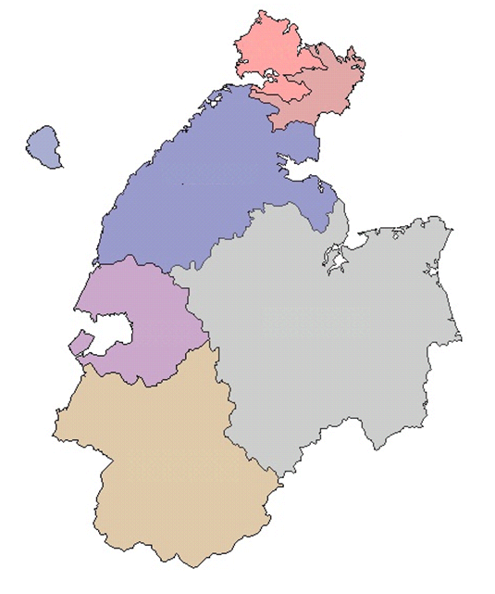
Административно – территориальное деление Чукотского автономного округа
20 сельских поселений
3 муниципальных района
Иультинский
район
Чаунский
район
Чукотский
район
Билибинский
район
Провиденский
район
1 город окружного значения
4 городских округа
Анадырский
район
3 городских поселения
6 муниципальных образований

